Slide 1



PHÒNG GIÁO DỤC& ĐÀO TẠO LONG BIÊN
TRƯỜNG: MẦM NON GIANG BIÊN
Chào mừng các cô giáo đến thăm lớp dự giờ
CHỦ ĐIỂM: THỰC VẬT
Hoạt động có chủ đích: Khám phá khoa học
Đề tài: Khám phá một số loại quả
GV: Nguyễn Thị mai Anh
Lớp: 3 Tuổi

Slide 2






* Hoạt động 1: Ổn định, gây hứng thú
Kể chuyện cho trẻ nghe

Slide 3



* Hoạt động 2: Khám phá một số loại quả

Slide 4
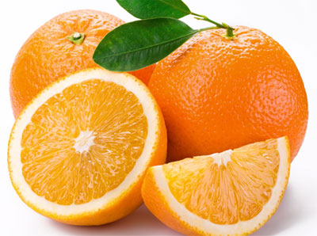
Khám phá quả Cam

Slide 5
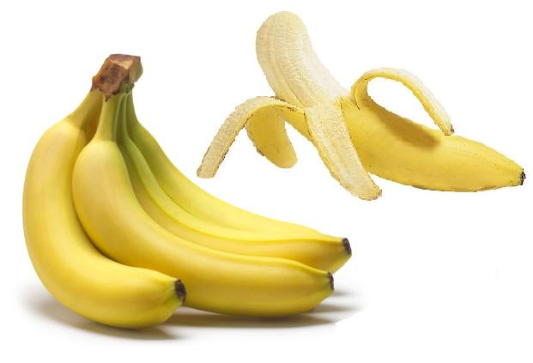
Khám phá quả Chuối

Slide 6
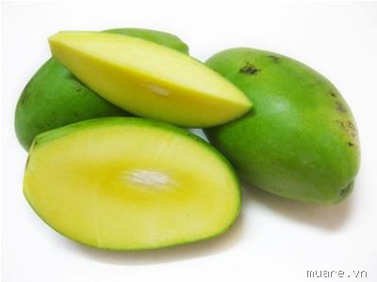
Khám phá quả Xoài

Slide 7


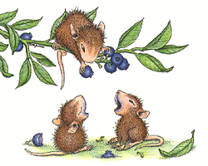
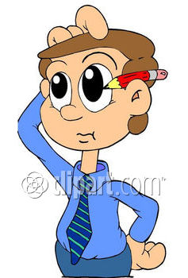
Trò chơi: “Quả gì biến mất”

Slide 8
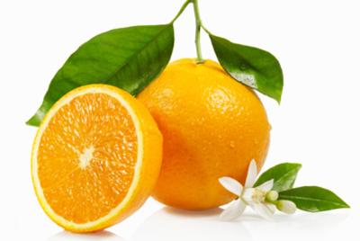
* Hoạt động 3: So sánh
Quả Cam và quả Chuối

Slide 9


Trò chơi: “Hái quả”

Slide 10
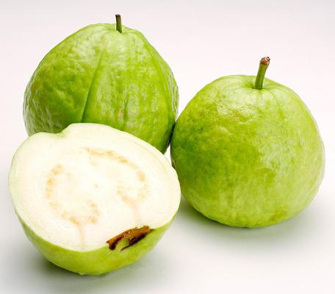
* Mở rộng:
Quả Ổi

Slide 11
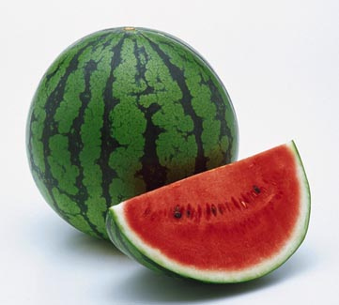
Quả Dưa hấu

Slide 12
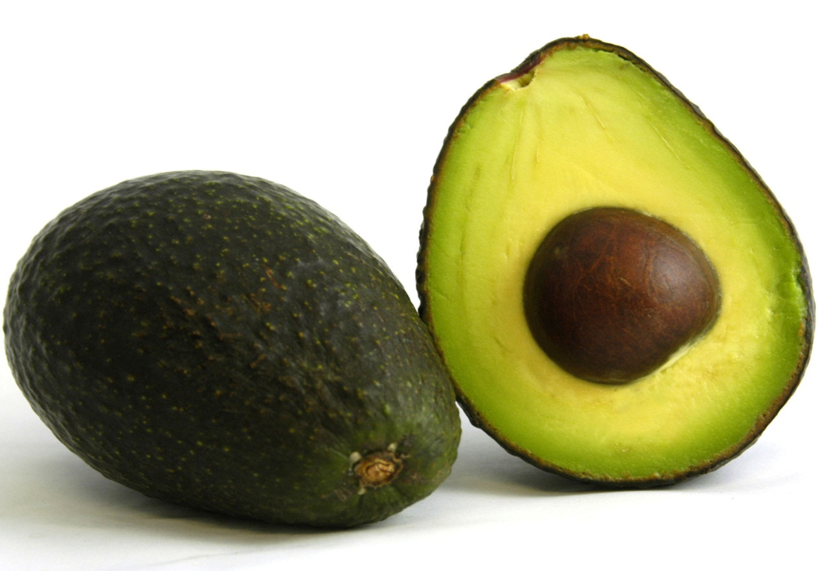
Quả Bơ

Slide 13
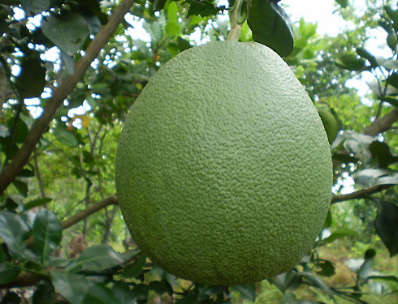
Quả Bưởi

Slide 14
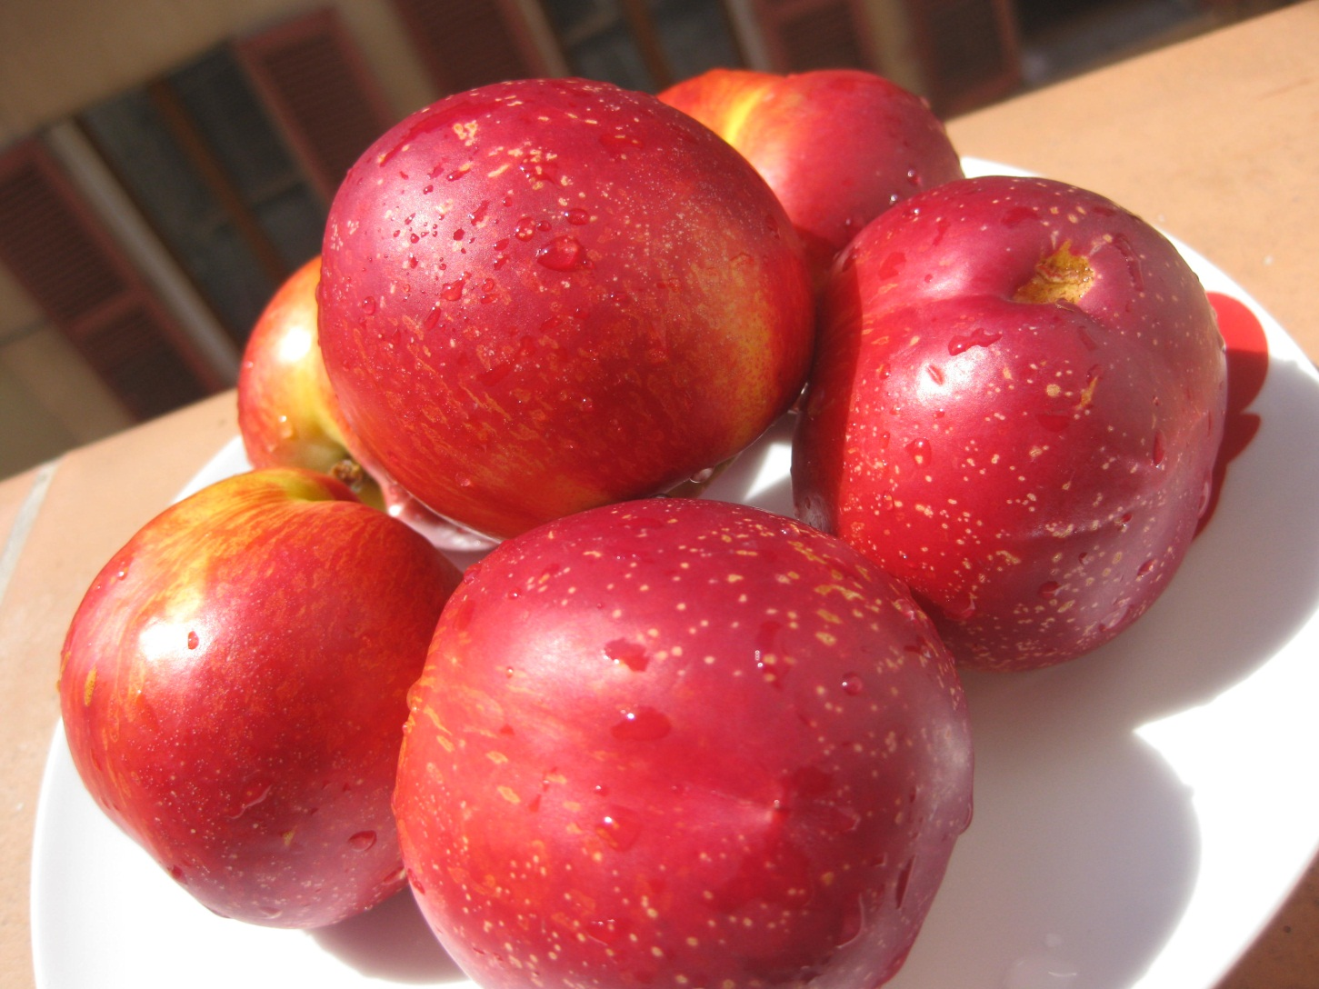
Quả Mận

Slide 15
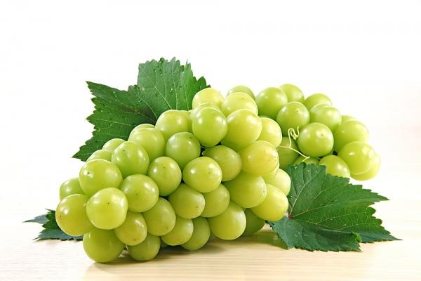
Quả Nho

Slide 16
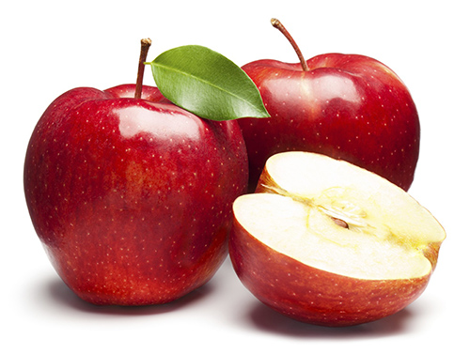
Quả Táo

Slide 17
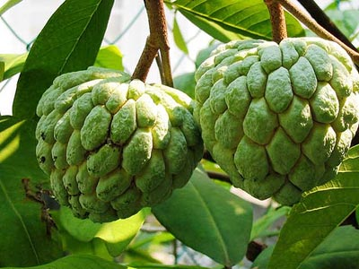
Quả Na

Slide 18
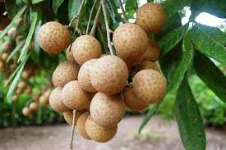
Quả Nhãn

Slide 19



Slide 20

Trò chơi 1: “Thi Xem Ai Nhanh”

Slide 21
Trò chơi 2: “Tìm quả cho cây”

Slide 22


CHÚC QUÝ VỴ SỨC KHỎE
XIN CHÀO HẸN GẶP LẠI

